Slide 1
at 명령어

Slide 2
at 명령어
3. at 명령어
특정 시간에 한번만 명령어 실행
※ crontab 와 at 명령의 차이점
- crontab 명령은 일정한 간격으로 계속해서 명령 실행.
- at 명령은 일정시간에 한번만 명령 실행
■ at 명령어
# at 3:00am tomorrow : 내일 새벽 3시
# at 11:00pm January 30 : 1월 30일 오후 11시
# at now + 1 hours : 1시간 후
step 1> 프롬프트에 예약 명령어 입력 후, enter <설정>
step 2> 완료되면 ctrl + d
step 3> at -l <확인>
step 4> atrm <작업번호> <삭제>
at 명령어

Slide 3
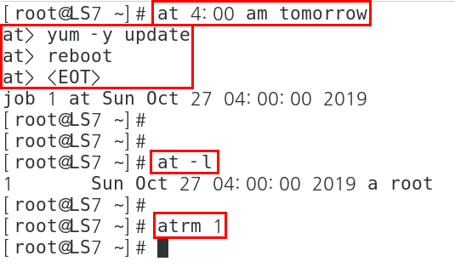
at 명령어
1. at 명령어
<실습>
# at 4:00 am tomorrow
at> yum -y update
at> reboot
at> <EOT> <설정 후 ctrl + d>
# at -l <목록 확인>
# atrm 1 <at 명령 삭제>
작업 일 입력
작업 할 내용 작성 (작성이 완료되면 ctrl + d로 빠져 나온다)
at 으로 설정된 작업 리스트 확인
삭제할 리스트의 번호 입력
at 명령어

